Slide 1

Programmazione di Sistema
Candidati
Lorenzo Ricci
Francesca Villanova
Roberto Zancana
BackMeUp
Progetto 2.1
-
Backup Di Emergenza

Slide 2


Programmazione di Sistema
Candidati
Lorenzo Ricci
Francesca Villanova
Roberto Zancana
Obiettivo dell’applicazione
L’applicazione permette di effettuare un backup automatico nel caso in cui lo schermo non sia agibile. L'utente attiva il backup con un comando eseguito tramite mouse.
Backup automatico quando lo schermo non è accessibile 🚀
Il programma opera in background, consumando minime risorse di CPU, e registra periodicamente il consumo su un file di log. Al termine del backup, un altro log riporta la dimensione dei file salvati e il tempo impiegato.

Slide 3






Programmazione di Sistema
Candidati
Lorenzo Ricci
Francesca Villanova
Roberto Zancana
Panoramica
(Windows only)
Dell’ Architettura
Group16.exe
È il processo che si occupa di installare e avviare il servizio di backup, qualora non sia installato.
Group16.exe
service.exe
config_program.exe
Se eseguito, apre una finestra grafica che consente all’utente di impostare i percorsi di destinazione e la tipologia di backup desiderata.
config_program.exe
backup_program.exe
È il processo in background che resta in esecuzione per monitorare gli input dell’utente.
backup_program.exe

Slide 4



Programmazione di Sistema
Candidati
Lorenzo Ricci
Francesca Villanova
Roberto Zancana
Editor
Tecnologia
Service Manager - Egui / Eframe - Sysinfo - Rodio - Rdev - walkdir

Slide 5
Programmazione di Sistema
Candidati
Lorenzo Ricci
Francesca Villanova
Roberto Zancana
Group16.exe
Il programma funziona come demone in background.
Il processo Group16.exe si occupa di verificare che il servizio sia installato sul sistema, e qualora non lo sia avvia il processo d’installazione. Tale processo differisce a seconda del SO su cui viene installato il servizio: su MacOs viene creato un file nella directory ~/Library/LaunchAgents/, su Linux viene creato un file nella directory ~/.config/systemd/user/, su Windows la logica è completamente diversa (richiede l’interazione con il Windows Service Manager, e che il processo da usare come servizio sia in grado di segnalare il proprio stato al WSM).

Slide 6
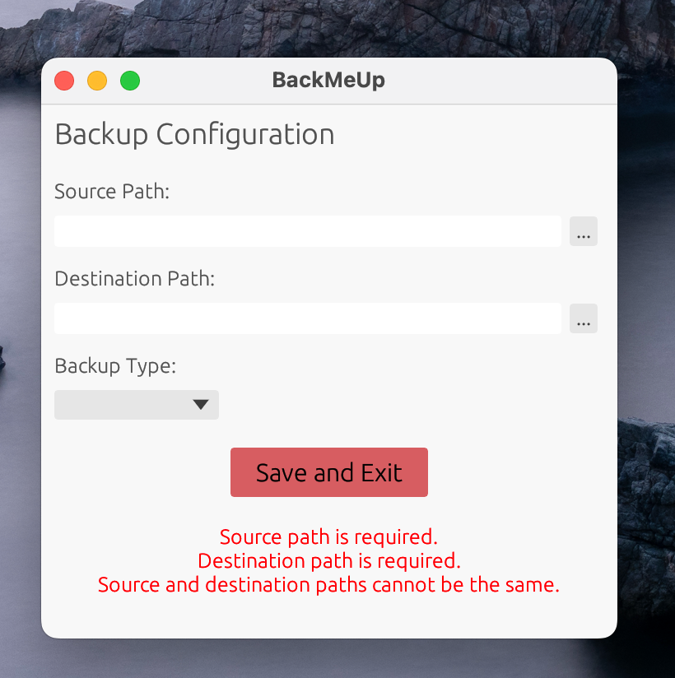

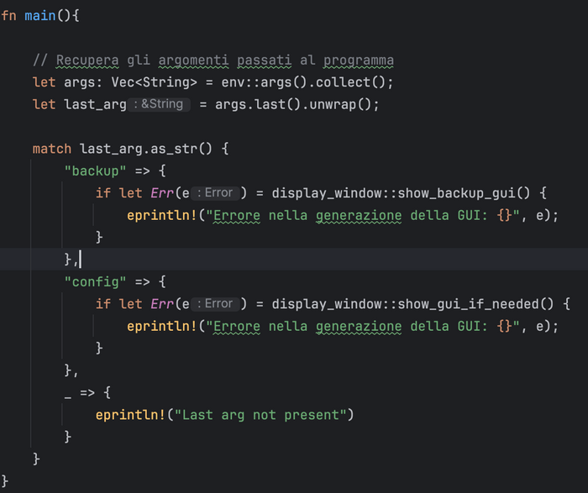
Programmazione di Sistema
Candidati
Lorenzo Ricci
Francesca Villanova
Roberto Zancana
config
program
.exe
Codice

Slide 7
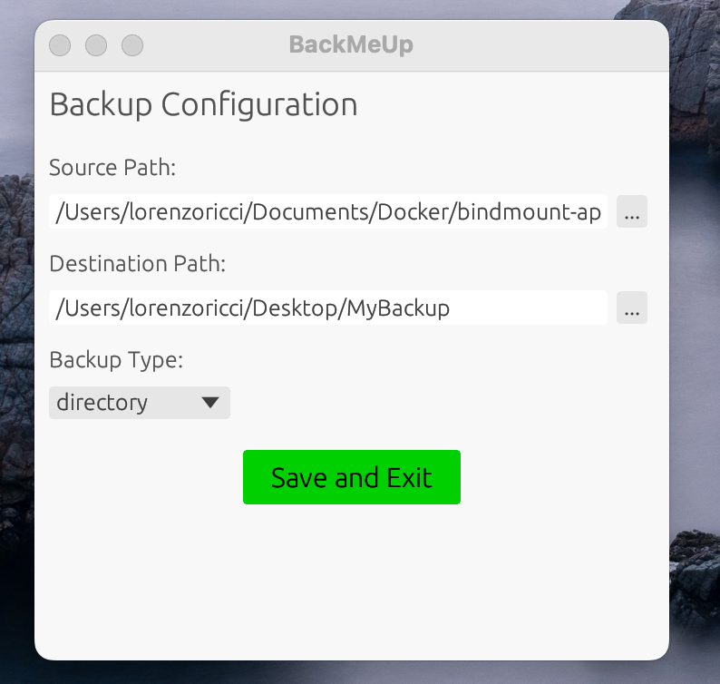
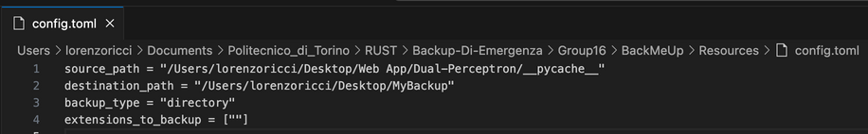
Programmazione di Sistema
Candidati
Lorenzo Ricci
Francesca Villanova
Roberto Zancana
config
program
.exe
Dopo aver compilato correttamente i campi nella finestra di configurazione, le informazioni relative ai percorsi e alla tipologia di backup verranno salvate all’interno del file config.toml.

Slide 8
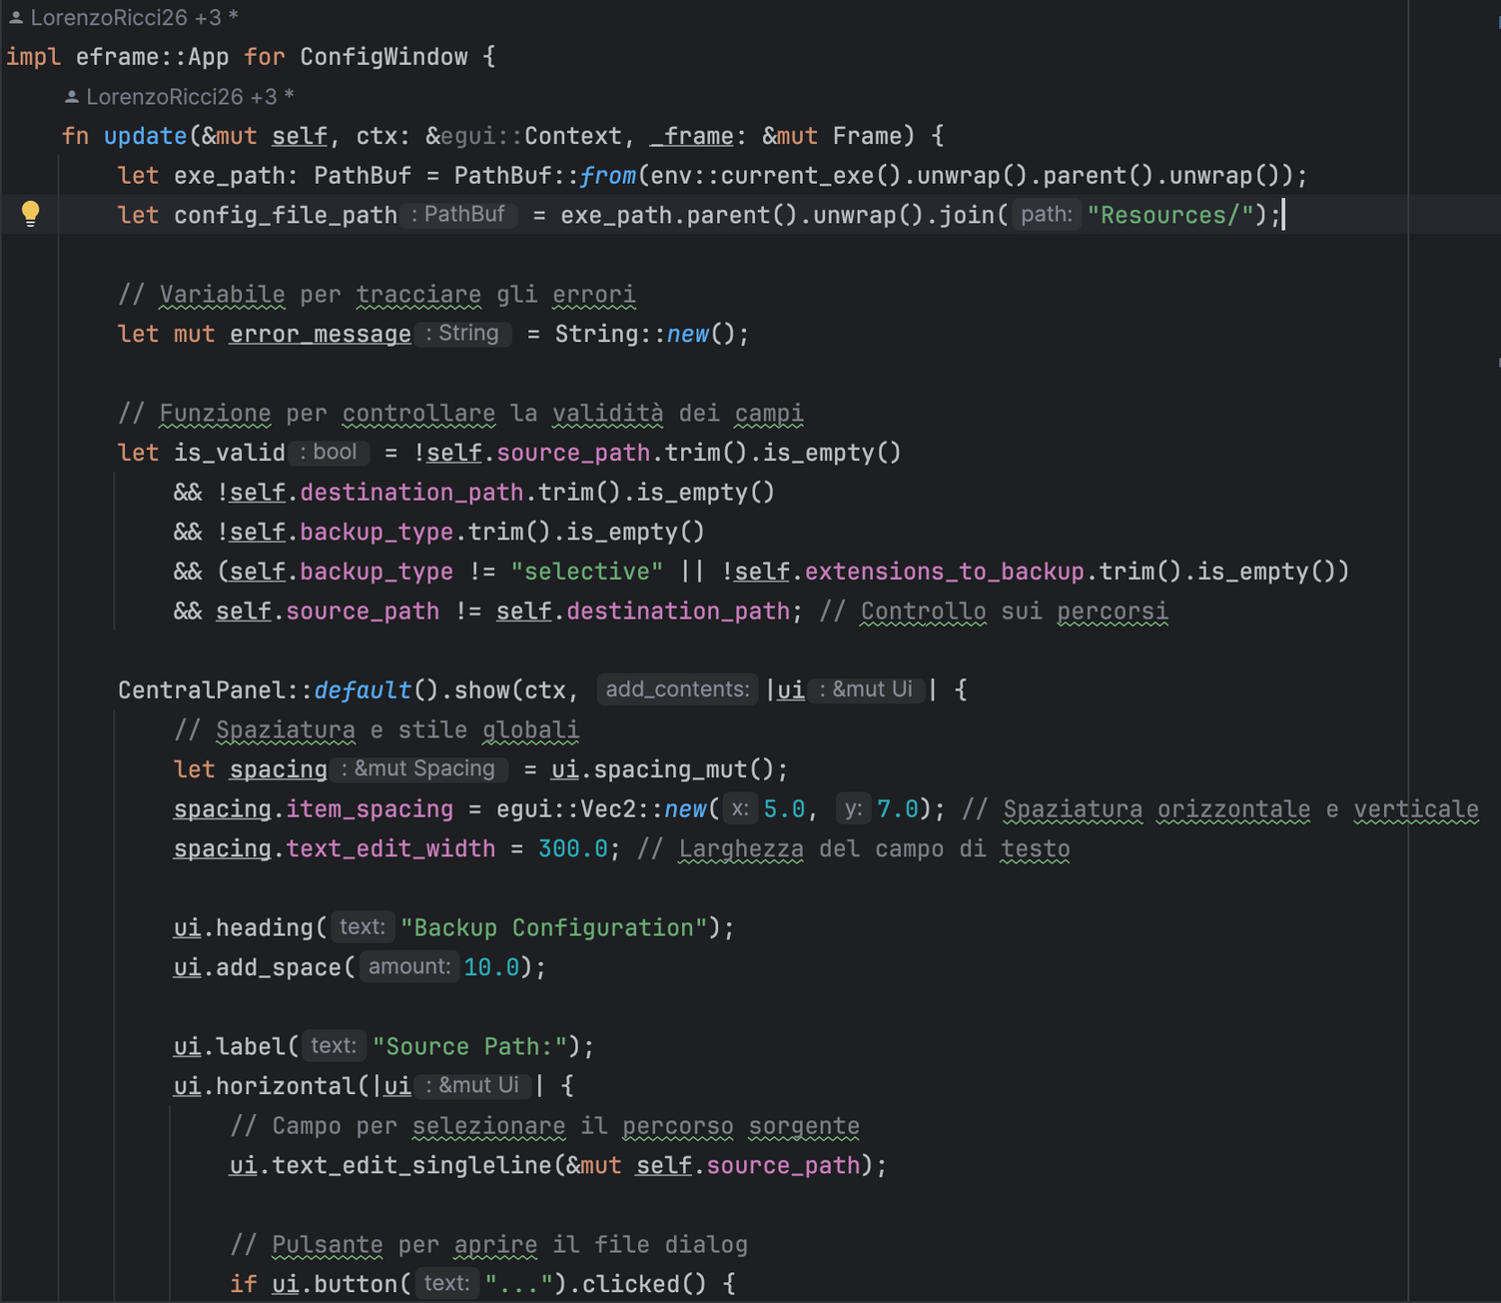
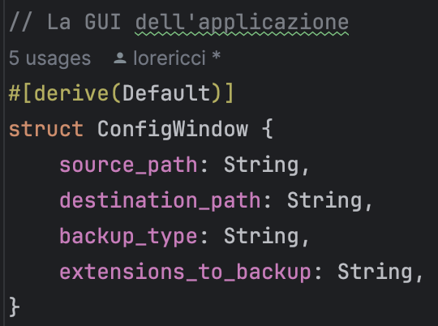
Programmazione di Sistema
Candidati
Lorenzo Ricci
Francesca Villanova
Roberto Zancana
Implementazione della finestra
La finestra è gestita dalla struct ConfigWindow, che raccoglie i campi di input dell’utente (percorsi, tipo di backup, estensioni). La validazione verifica che i campi siano compilati correttamente e i percorsi siano diversi. Il pulsante "Save and Exit" salva i dati in config.toml e chiude la finestra. La finestra è generata dalla funzione show_gui_if_needed(), che crea e mostra l’interfaccia grafica solo se il file di configurazione non è presente.
Codice

Slide 9

Programmazione di Sistema
Candidati
Lorenzo Ricci
Francesca Villanova
Roberto Zancana
backup
program
Verifica la presenza del file config.toml e, se assente, avvia config_program.
.exe
Monitora l’utilizzo della CPU ogni 2 minuti, salvando i dati in cpu_log.txt.
È il cuore di BackMeUp!
È il servizio che eseguito in background.
Acquisisce la risoluzione dello schermo e attiva il rilevamento dei comandi utente tramite movimenti del mouse.
Rimane in esecuzione continua per garantire la prontezza all’avvio del backup.

Slide 10
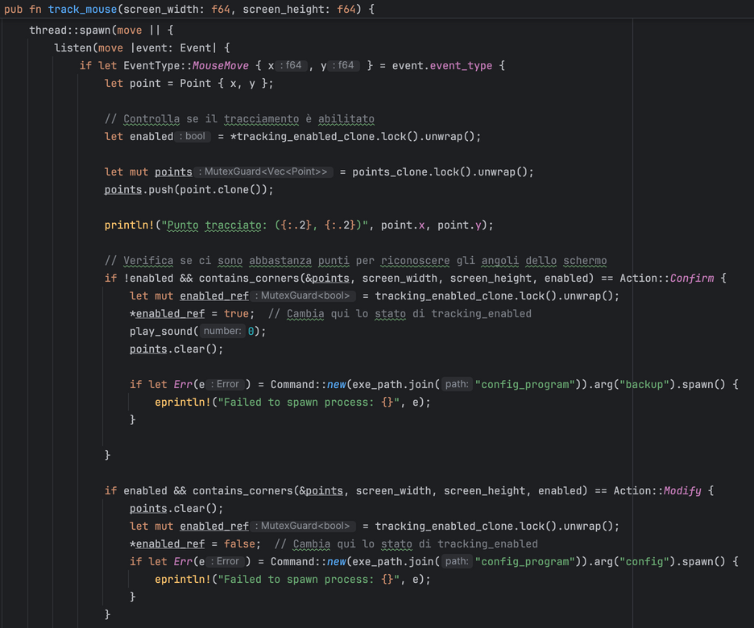
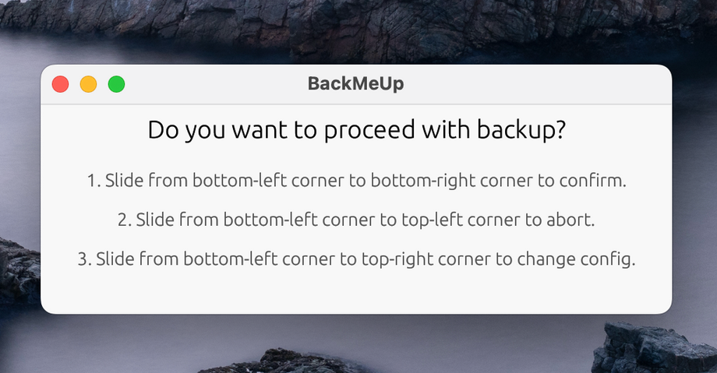
Programmazione di Sistema
Candidati
Lorenzo Ricci
Francesca Villanova
Roberto Zancana
Mouse Tracking
Monitora i movimenti del mouse per riconoscere gesti specifici agli angoli dello schermo.
Fase 1: Se il mouse disegna un rettangolo passando per i 4 angoli dello schermo → Abilita il backup.
Codice

Slide 11
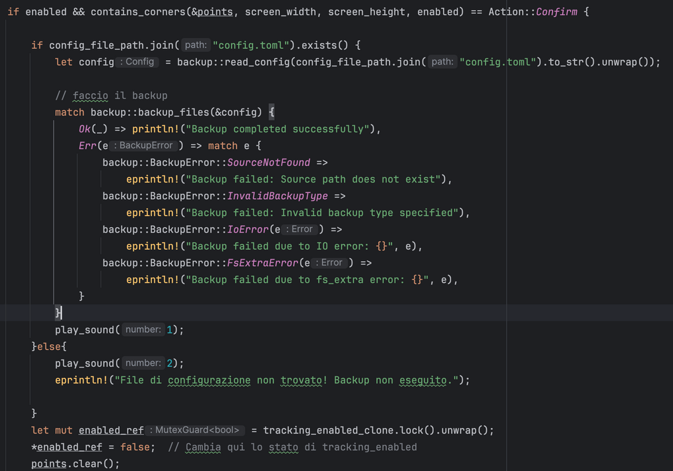
Programmazione di Sistema
Candidati
Lorenzo Ricci
Francesca Villanova
Roberto Zancana
Mouse Tracking
Fase 2
Con tracciamento attivo:
Movimento da basso-sinistra a basso-destra → Esegue il backup.
Verso alto-sinistra → Annulla il backup.
Diagonale verso alto-destra → Modifica configurazione.
Codice
Ogni volta che un'azione viene confermata (come un backup o modifica), viene emesso un suono specifico.

Slide 12

Programmazione di Sistema
Candidati
Lorenzo Ricci
Francesca Villanova
Roberto Zancana
Backup
Caratteristiche Principali
Output
Copia ricorsiva di file e cartelle da una directory sorgente a una destinazione
Filtro opzionale per estensioni file specifiche
Mantiene la struttura delle directory originale
Verifica esistenza e validità del percorso sorgente
Gestione robusta degli errori durante la copia
Continua l'operazione anche in caso di file problematici, ignorando file o directory speciali
Verifica esistenza del file sorgente - Gestione degli errori durante la copia

Slide 13
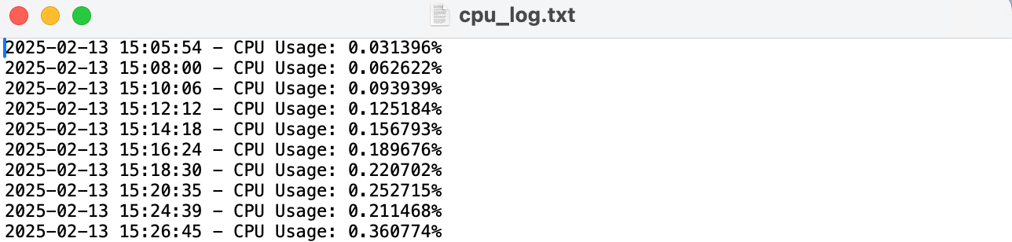
Programmazione di Sistema
Candidati
Lorenzo Ricci
Francesca Villanova
Roberto Zancana
Logging
Caratteristiche Principali
Timestamp preciso di ogni misurazione
Percentuale di utilizzo CPU con 6 decimali
Media calcolata sull'intervallo specificato
Calcola la media dell'utilizzo CPU a intervalli regolari
Monitora l'utilizzo della CPU di un processo specifico tramite PID
Registra i dati in un file di log con timestamp

Slide 14
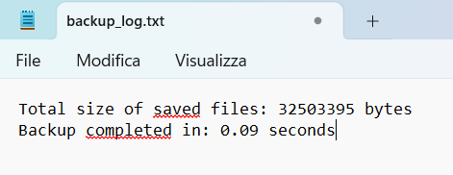
Programmazione di Sistema
Candidati
Lorenzo Ricci
Francesca Villanova
Roberto Zancana
Logging
Caratteristiche Principali
Dimensione totale dei file copiati
Tempo impiegato per l'intero processo di backup
Registra i dettagli dell'operazione di backup al completamento
Registra i dati in un file di log

Slide 15

Programmazione di Sistema
Candidati
Lorenzo Ricci
Francesca Villanova
Roberto Zancana
Conclusione
Abbiamo realizzato un sistema di backup innovativo e intuitivo, che sfrutta il semplice movimento del mouse sugli angoli dello schermo per gestire operazioni importanti come avvio, annullamento e modifica del backup.
I risultati ottenuti mostrano che questa soluzione è pratica e veloce, riducendo al minimo le interruzioni all’utente e garantendo al contempo sicurezza e affidabilità nel salvataggio dei dati.
In sintesi, abbiamo creato uno strumento che semplifica la gestione dei backup, puntando su usabilità e automazione.
Piccoli gesti del mouse e il lavoro è al sicuro! 🚀🖱️

Slide 16
Programmazione di Sistema
Candidati
Lorenzo Ricci
Francesca Villanova
Roberto Zancana
Thank You
Progetto 2.1
-
Backup Di Emergenza

